Slide 1
Введение в тестирование
© 2022 Компьютерная школа Hillel

Slide 2







План лекции
Роли в IT проекте
Кто такой QA ?
Что такое тестирование и его цели ?
Принципы тестирования
STLC
Психология тестирования
Что такое качество ?

Slide 3
Developer
QA
System
Administrator
Devops
engineer
Роли в IT проекте
Product manager
Project manager

Slide 4

Project manager
Проектная документация
Составление плана проекта
Организация работы команды
Отслеживание состояния проекта
Решение всевозможных конфликтных

Slide 5

Product manager
Сбор информации
Создание требований к продукту
Запуск продукта и его продвижение
Установка приоритетов для продукта
Формирование единого образа мысли в командах

Slide 6
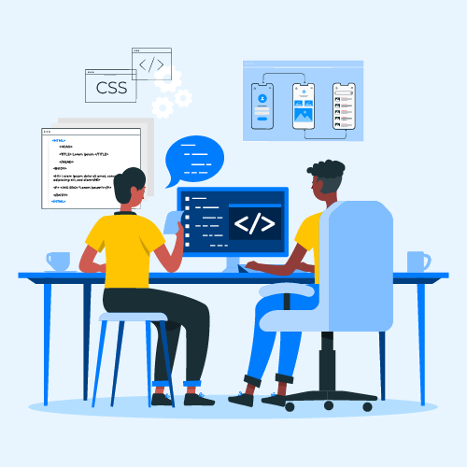
Developer
Создание технической документации
Написание приложениея
Работайте с разработчиками над созданием алгоритмов
Интегрировать приложение с сторонними сервисами
Устранение неполадок, отладка и обновление ПО

Slide 7
Front End
Back End
Full Stack

Slide 8
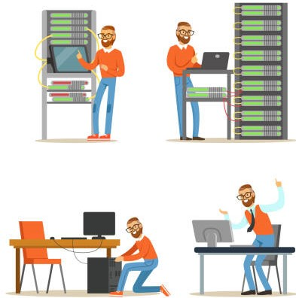
System administrator
Установка и настройка программного и аппаратного обеспечения.
Управление сетевыми серверами и технологическими инструментами.
Настройка учетных записей и рабочих станций.
Обновление систем новыми выпусками и моделями

Slide 9
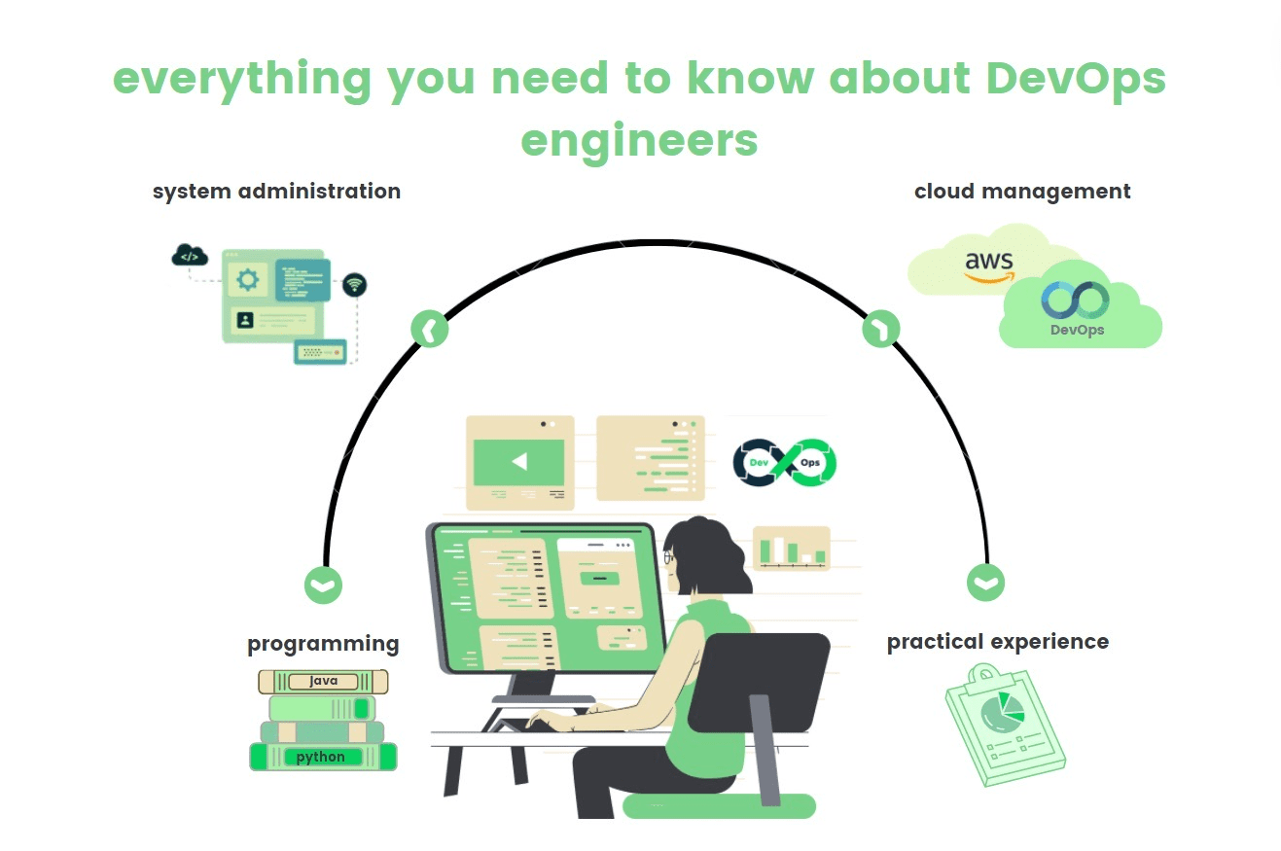
Devops engineer
Создание и настройка новых инструментов и инфраструктуры разработки
Развертывание обновлений и исправлений
Разработка программного обеспечения для интеграции с внутренними серверными системами

Slide 10
Кто такой QA ?
© 2022 Компьютерная школа Hillel

Slide 11

QA engineer
Анализ и уточнение требований
Планирует процесс тестирования
Пишет тестовые случаи
Выявляет проблемные зоны
Создает баг репорты
Повторное тестирование исправленных дефектов
Анализ проведенного тестирования
И много всего что будет на курсе ….

Slide 12


QA director
Я управляю QA managers
QA manager
Все управление и планирование на моих плечах
Lead QA
Я управляю командой QA
Senior QA
Я полностью самостоятельный
Middle QA
Вы уже крепкий орешек
Junior QA
У вас есть первый опыт
Trainee QA
Начало вашего пути

Slide 13
Только союз этих двух специалистов дает наибольшую эффективность, уверенность в качестве
Manual
Automation

Slide 14
Что такое тестирование и его цели?
© 2022 Компьютерная школа Hillel

Slide 15


Тестирование – это проверка соответствия между заявленными требованиями и реальной работой ПO.

Slide 16
Цели тестирования
Оценка рабочего продукта, требований, дизайна, кода
Проверить, были ли выполнены все указанные требования
Повысить уверенность в уровне качества тестируемого объекта
Предотвращение дефектов
Нахождение дефектов
Уменьшение уровня рисков
Соблюдение правовых, нормативных требований и стандартов

Slide 17

BUG
Error - действие человека, которое приводит к неправильному результату работы программного обеспечения и может привести к появлению Defects (неисправности или ошибки) в программном коде.
Defects - несовершенство или недостаток рабочего продукта, если он не соответствует его требованиям и спецификациям.
Failure - отклонение компонента или системы от ожидаемого выполнения, эксплуатации или результата.

Slide 18

Откуда берутся ошибки?
Недопонимание между участниками проекта, в том числе непонимание требований и дизайна
Люди склонны ошибаться
Существует нехватка времени
Сложность кода
Сложность инфраструктуры

Slide 19
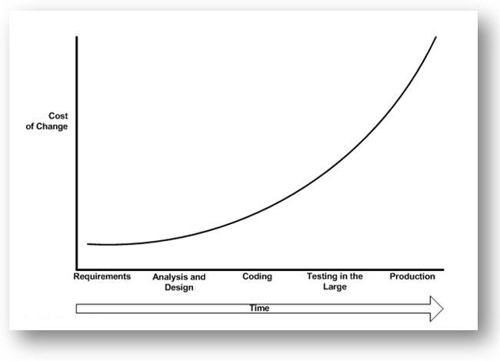
Стоимость дефекта

Slide 20
Исчерпывающее тестирование недостижимо
Тестирование демонстрирует наличие дефектов
Скопление дефектов
Раннее тестирование
Принципы тестирования
Парадокс пестицида
Заблуждение об отсутствии ошибок
Тестирование зависит от контекста

Slide 21
Принцип 1
Тестирование демонстрирует наличие дефектов
Тестирование может показать, что дефекты присутствуют, но не может доказать, что их нет. Тестирование снижает вероятность наличия дефектов, находящихся в программном обеспечении, но, даже если дефекты не были обнаружены, это не доказывает его корректности.

Slide 22
Принцип 2
Исчерпывающее тестирование недостижимо
Полное тестирование с использованием всех комбинаций вводов и предусловий физически невыполнимо, за исключением тривиальных случаев. Вместо исчерпывающего тестирования должны использоваться анализ рисков и расстановка приоритетов, чтобы более точно сфокусировать усилия по тестированию.

Slide 23
Принцип 3
Раннее тестирование
Найти дефекты как можно раньше, активности по тестированию должны быть начаты как можно раньше в жизненном цикле разработки программного обеспечения или системы, и должны быть сфокусированы на определенных целях.

Slide 24
Принцип 4
Скопление дефектов
Усилия тестирования должны быть сосредоточены пропорционально ожидаемой, а позже реальной плотности дефектов по модулям. Как правило, большая часть дефектов, обнаруженных при тестировании или повлекших за собой основное количество сбоев системы, содержится в небольшом количестве модулей.

Slide 25
Принцип 5
Парадокс пестицида
Если одни и те же тесты будут гоняться много раз, в конечном счете этот набор тестовых сценариев больше не будет находить новых дефектов. Чтобы преодолеть этот “парадокс пестицида”, тестовые сценарии должны регулярно рецензировать и корректироваться, новые тесты должны быть разносторонними, чтобы охватить все компоненты программного обеспечения, или системы, и найти как можно больше дефектов

Slide 26
Принцип 6
Тестирование зависит от контекста
Тестирование выполняется по-разному в зависимости от контекста. Например, программное обеспечение, в котором критически важна безопасность, тестируется иначе, чем сайт электронной коммерции.

Slide 27
Принцип 7
Заблуждение об отсутствии ошибок.
Обнаружение и исправление дефектов не помогут, если созданная система не подходит пользователю и не удовлетворяет его ожиданиям и потребностям.

Slide 28
Testing - процесс, отвечающий непосредственно за составление и прохождение тест кейсов, нахождение дефектов.
Quality control известен как QC фокусируется на контроль качества. Гарантирует, что подходы, приемы, методы и процессы, разработанные в проекте, соблюдаются правильно.
Quality assurance направлено на предотвращение дефектов. Обеспечение качества гарантирует, что подходы, приемы, методы и процессы реализованы правильно.
Vestibulum congue
Quality assurance
Vestibulum congue
Quality control
Vestibulum congue
Testing

Slide 29
Software Testing Life Cycle
Requirement analysis
Test Planning
Test case development
Environment Setup
Test Execution
Test Cycle Closure

Slide 30
Requirement analysis
Activities
На этом этапе команда qa знакомится с функциональными и нефункциональными требованиями продукта.
Анализ требований продукта
Определение тестовых техник
Приоритизация того что мы будем тестировать
Тестирует требования

Slide 31
Test planning
Activities
на этом этапе происходит подготовка тестовой стратегии и тест плана.
Оценка времени на тестирование
Создание тест плана и тестовой стратегии
Планирование ресурсов и распределение ролей
Выбор инструментов тестирования

Slide 32
Test case development
Activities
на этом этапе команда qa создает тест кейсы и автоматизированные скрипты если это возможно.
Создание тест кейсов
Создание автоматизированных скриптов если это необходимо и возможно.

Slide 33
Environment setup
Activities
на этой стадии происходит настройка окружающей среды для тестирования а также происходит подключения к сторонним сервисам (3d party).
Настройка окружающей среды
Создание тестовых данных
Проверка на отсутствие в сборке (build) блокирующих дефектов

Slide 34
Test execution
Activities
перед началом прохождения тестов environment setup должен быть окончен. На этом этапе происходит прохождение тестовых сценариев.
Прохождение тестовых сценариев
Создание отчетов о тестировании
Написание дефектов
Retest найденных дефектов
Закрытие дефектов

Slide 35
Test cycle closure
Activities
собирают данные о завершенных испытаниях для объединения опыта, тестового обеспечения, фактов и цифр. Действия по завершению тестирования происходят на тех этапах проекта, когда система программного обеспечения выпущена, тестирование завершено (или прервано), этап был завершен, или релиз по сопровождению был закончен.
Проверка, что запланированные результаты достигнуты
Закрытие отчетов об инцидентах или внесение изменений в записи по каждому из открытых инцидентов
Использование собранной информации для повышения зрелости процесса тестирования

Slide 36
Психология тестирования
© 2022 Компьютерная школа Hillel

Slide 37
Вся психология основывается как независимый взгляд тестировщика.
Тестировщик с определенной степенью независимости (лишенный предвзятости автора) часто более эффективен при обнаружении дефектов. Однако независимость не является заменой знаний, поэтому и разработчики могут эффективно находить дефекты в собственном коде. Ниже определены несколько уровней независимости от низкого до высокого:

Slide 38
Тесты разработаны людьми из другой организации или компании (например, аутсорсинг или сертификация силами внешней организации)
Very high
Тесты разработаны людьми из другой организационной группы (например, независимая группа тестирования) или специалистами-тестировщиками
High
Тесты разработаны другими людьми (например, из команды разработчиков)
Medium
Тесты разработаны человеком, который написал тестируемую программу
Low

Slide 39
Quality
© 2022 Компьютерная школа Hillel

Slide 40
Качество – степень, в которой компонент или система удовлетворяет заявленным и предполагаемым потребностям различных заинтересованных сторон.

Slide 41
01
Cost
Time
Quality
03
02
Scope

Slide 42
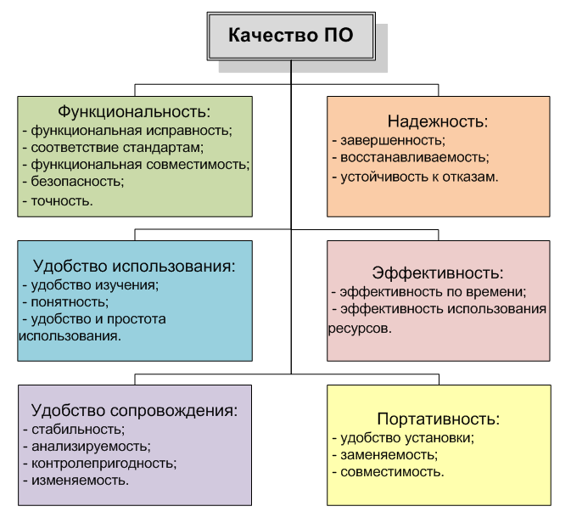
Qualiy

Slide 43
ANY QUESTIONS ?

